Slide 1
Expertise projet important
CSE France Télévisions Réseau
Evolution de l’organisation des activités de tournages légers de La Fabrique
Projet important – 17/04/2024
Colette Franciosi, chargée de projet
Lara Levi et Echraf Mekacher, intervenantes
17 avril 2024

Slide 2
Sommaire
Le déroulement de l’expertise et le projet
La conduite du projet
Les conséquences du projet pour les salariés
Préconisations et axes de travail

Slide 3
Le déroulement de l’expertise et le projet
La demande des CSE et le déroulement de l’expertise
Le projet
Les salariés concernés par le projet

Slide 4
La demande des CSE et le déroulement de l’expertise
Lors de la réunion du 13 décembre 2023 pour le CSEC, du 15 décembre pour le CSE Siège et du 18 décembre pour le CSE Réseau France 3, chacune de ces instances a été informée en vue de sa consultation sur le projet d’évolution des activités de tournages légers de La Fabrique
La demande des CSE
les élus ont voté une expertise afin de :
  Identifier et analyser les impacts du projet en termes de santé physique et mentale des salariés concernés, et en termes de conséquences sur leurs conditions de travail
  Recueillir et identifier les interrogations et inquiétudes des salariés concernant la réorganisation
  Elaborer et proposer des préconisations sur les moyens de prévenir les risques identifiés, ou d’en atténuer les effets.
  « Les aider à rendre un avis sur l’ensemble des attendus et des conséquences de ce projet »
Les entretiens réalisés
Entretiens avec des personnes ressources :
  La cheffe de projet
  Les administrateurs de production : Marseille, Paris IDF, Bretagne, Nouvelle Aquitaine
  Les 6 directeurs délégués de La Fabrique
  La coordinatrice des antennes régionales
  Le responsable des productions de F3 et du réseau Outre-mer (La Fabrique)
  La DRH de La Fabrique
  Et 3 entretiens complémentaires : Directeur de la Fabrique et Secrétaire Générale, Directeur Régional Bretagne et Directeur du Centre technique de Rennes
    Soit 17 entretiens
Entretiens individuels avec des salariés :
  Centre d’exploitation Nord : 13 salariés
  Direction de la post-production (Rennes/Strasbourg) : 7 salariés
  Fictions (Marseille Lyon) : 7 salariés
  Commande Client : 5 salariés
  Planification : 3 salariés
  AISO : 4 salariés
→ Soit 39 entretiens, quasiment tous les salariés directement concernés par le projet

Slide 5
L’activité tournages légers
Le fonctionnement actuel
Les tournages légers, une activité spécifique de La Fabrique
  Des équipes de tournage qui travaillent en effectif restreint : OPV/OPS/éclairagiste
  Une activité historiquement mise en place pour travailler sur des tournages de programmes documentaires ou magazines
Des salariés répartis géographiquement
  A Paris : 7 techniciens et une grande partie des salariés des fonctions supports
  En région : Lille, Nancy, Strasbourg, Lyon, Marseille, Rennes, Bordeaux
Un fonctionnement en place depuis la dernière réorganisation de 2018
  Une organisation centralisée (planification, chargées et cadres de production notamment)
  Des rattachements hiérarchiques multiples
  Une mutualisation sur le territoire avec des techniciens en région qui interviennent sur les programmes PIDF et nationaux (émissions religieuses en particulier ) et les techniciens parisiens qui viennent en renfort d’équipes en région (exemple: Rennes)
  Des techniciens hybrides (VM, post-production, fictions), notamment en région, et au Siège (ceux qui interviennent ponctuellement )

Slide 6
Le projet pour les tournages légers
Le projet présenté aux CSE dans le document d’information consultation
Une suppression des activités de tournage léger du national
  Justifiée dans le projet par des changements de ligne éditoriale (Télématin) et de modes de production (FTV Studio)
  Qui engendrerait une réorientation de l’activité des 7 techniciens spécialisés tournages légers de Paris
  Et la suppression et/ou transfert des postes des fonctions supports qui travaillent à l’organisation des tournages légers
Un transfert d’activités de tournage léger de La Fabrique vers le Réseau
  Pour les activités demandées par les Directions régionales hors Paris Ile de France qui reste dans le périmètre de La Fabrique
  La création d’un pool dédié aux commandes des Directions régionales
  Piloté par un responsable de pool sous la hiérarchie du Directeur Régional Bretagne
    4 localisations pour les équipes techniques
  Un projet qui se présente comme un « simple » transfert d’activité
Des compléments transmis aux élus le 20 mars : étude d’impact et informations complémentaires
  Précise notamment les conditions requises pour l’hybridation de l’activité des techniciens (sous charge ou surcharge en tournage légers)
  Précise les impacts du projet pour les salariés
  Précise le fonctionnement du pool (les liens fonctionnels avec la coordination des activités régionales notamment)

Slide 7
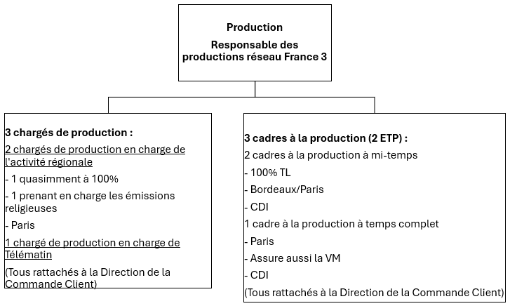
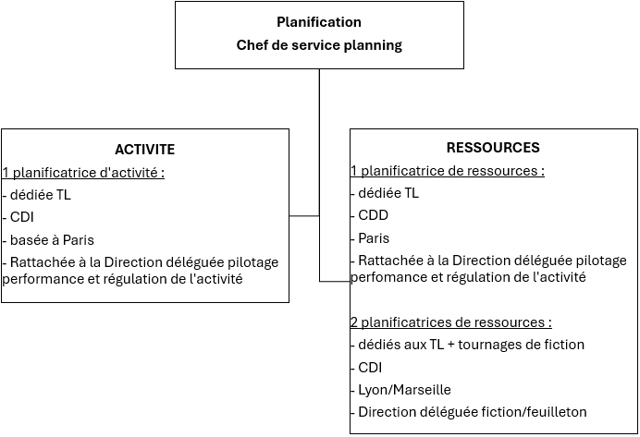
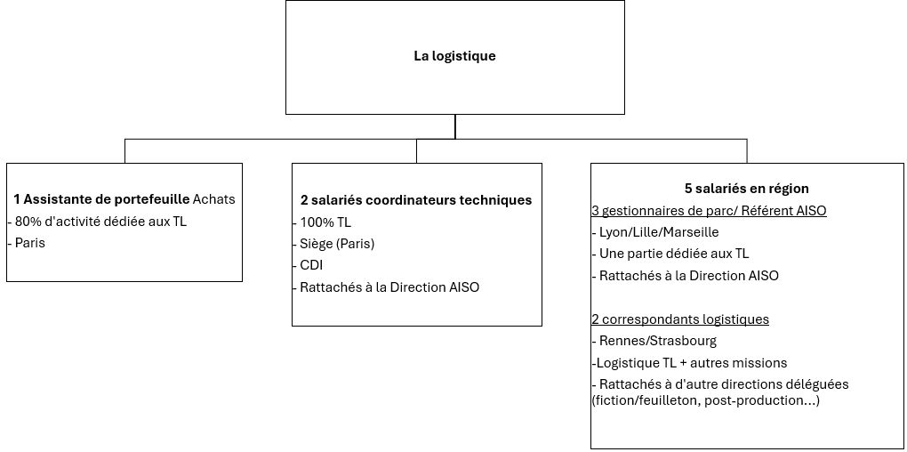
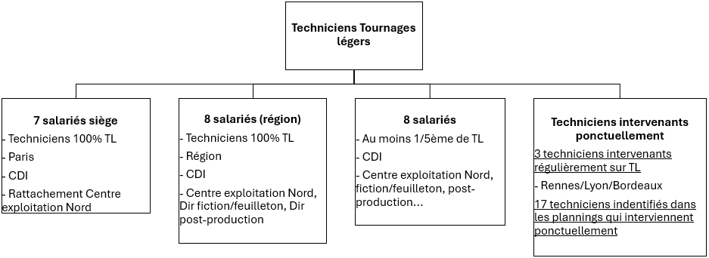
Une cinquantaine de salariés concernés par les tournages Légers
: Liens fonctionnels

Slide 8
Le nombre de salariés concernés est plus important que ce que dit le document remis aux CSE
Des salariés ne sont pas mentionnés dans le document bien que travaillant pour les tournages légers
  2 planificatrices à Lyon et Marseille
  Les 5 gestionnaires de parc et correspondants logistiques en région
  Le responsable de production France 3 dont un quart de son activité concerne les tournages légers
  Des techniciens qui interviennent occasionnellement
Au total, 39 techniciens sont intervenus en 2023 pour les TL, étroitement imbriqués aux différentes activités de la Fabrique ; seuls certains sont dédiés tournages légers
  Activité en majorité dédiée aux TL :
    7 techniciens Paris spécialisés tournages légers
    8 techniciens Région, dont certains ont des activités autres
  Activité TL pour au moins 1/5 du temps : 8 techniciens Région
    OPV Lille
    OPV et OPS Lyon
    2 OPV, OPS et éclairagiste Marseille (dont 1 OPV part à la retraite)
    OPV Rennes
  Activité complémentaire en TL (analyse des plannings 2023) : 17 techniciens (Centre exploitation Nord)
23 techniciens mentionnés dans le document et dans la liste des effectifs transmis

Slide 9
Des fonctions supports en partie dédiées aux tournages légers
19 salariés travaillent à l’organisation des tournages légers dont 8 leur sont dédiés
(Nota bene : erratum par rapport au rapport qui fait état de 17 salariés et a inversé les proportions)
La plupart des salariés travaillent pour tous les types de tournage : à part 7 salariés en région et les 2 coordinateurs techniques, aucun n’est spécialisé sur les tournages nationaux ou sur les tournages pour les régions
 | Télématin | Emissions religieuses | PIDF | Régions
Fonctions supports dédiées tournages légers
Planificatrice activités Paris | X | X | X | X
Planificatrice ressources Paris (CDD) | X | X | X | En coordination avec les RAF et Planif ressources Rennes, Lyon et Marseille
Chargée de production Paris |  | X | X | X
Chargée de production Paris (CDD) |  |  |  | X
Cadre à la production mi-temps Bordeaux | X | X | X | X
Cadre à la production à mi-temps Paris | X | X | X | X
2 Coordinateurs techniques | X | X | X
Fonctions supports mutualisées avec d'autres activités de La Fabrique (% tournages légers estimé)
Chargée de production Paris (50%) | X
Cadre à la production Paris (80%) | X | X | X | X
2 planificatrices ressources (Lyon et Marseille) |  |  |  | X
Responsable de production (25%) | X | X | X | X
Correspondants logistique Rennes et Lille |  |  |  | X
Gestionnaires de parc Lyon, Lille et Marseille |  |  |  | X
Assistante portefeuille achats (80%) Paris | X | X | X | X

Slide 10
La conduite du projet
Une conduite du projet qui n’en facilite pas la compréhension
Les évolutions par rapport au document remis aux CSE
Un projet pas encore finalisé

Slide 11
Pas de pilote unique du projet : des sujets encore en discussion
L’équipe projet est constituée de membres de la Direction de La Fabrique et de membres de la Direction du Réseau
Chacun s’occupe cependant de son propre périmètre :
  Coté Réseau, le périmètre porte sur ce qui est transféré au Réseau, de manière à pouvoir assurer le plan de charge que les administrateurs de production vont confier au Réseau
  Coté Fabrique, il revient d’évaluer les transferts de charge de La Fabrique vers le pool et le Réseau, ainsi que la trajectoire des salariés qui perdent tout ou partie de l’activité qu’ils réalisaient jusque-là pour les tournages légers
Des sujets encore à l’étude
  Création d’un poste de chargé de commande au pool
  Evaluation des charges de travail RH, finances, logistique, transférées de La Fabrique vers le Réseau

Slide 12
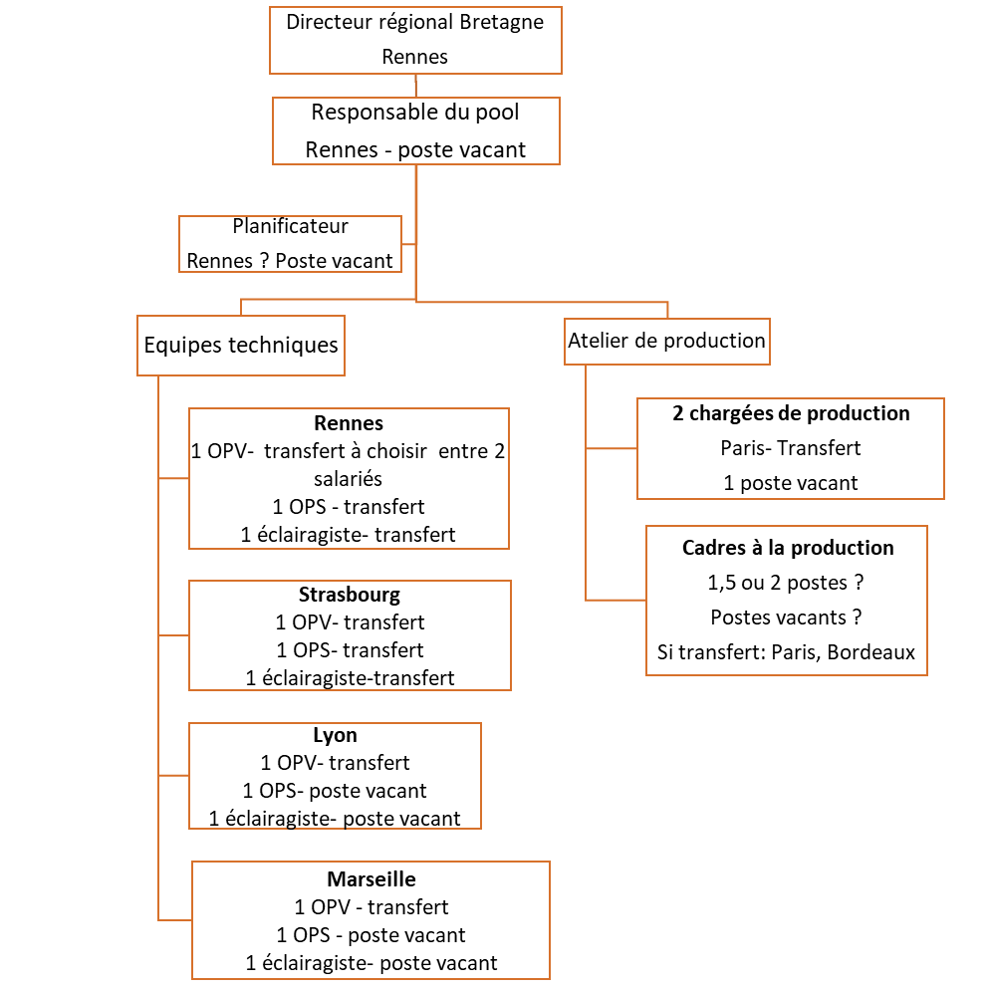
A date, le projet a évolué par rapport à l’information-consultation
L’organisation du pool a évolué (pourrait encore évoluer ?)
N’apparait pas dans l’organigramme l’activité logistique
  Une partie serait assurée par les chargés de production et une partie par les centres techniques où il y a des équipes légères du pool
  Est à l'étude un poste de gestion des commandes (source: étude d’impacts)
Le dimensionnement des ateliers de production reste confus, malgré le complément d’informations (page 4) : « 4 postes, dont 4 permanents couvrant l’activité d’1 chargé de prod et de 2 cadres de prod (d’où 1 poste vacant de chargé de prod) ».
  Tous les cadres à la production et chargée de production ont-ils un poste prévu au pool, sous réserve de leur acceptation ? Auquel cas on a 4 postes et de 5 permanents : 1 chargée de prod, 3 cadres à la prod + 1 chargé de prod qui viendra pourvoir le poste vacant
  Si ce n‘est pas le cas : s’agit-il de 3 postes et de 4 permanents (1 chargé de prod, 2 cadres à la prod à mi-temps et 1 chargée de production à recruter sur le poste vacant) ou de 3,5 postes et de 4 permanents : 1 chargé de prod, 1 cadre à la prod à mi-temps, 1 cadre à la production à temps plein et 1 chargée de production à recruter sur le poste vacant)
Le planificateur n’est pas rattaché à l’UOA mais au pool
2 ateliers de production et non pas 3

Slide 13
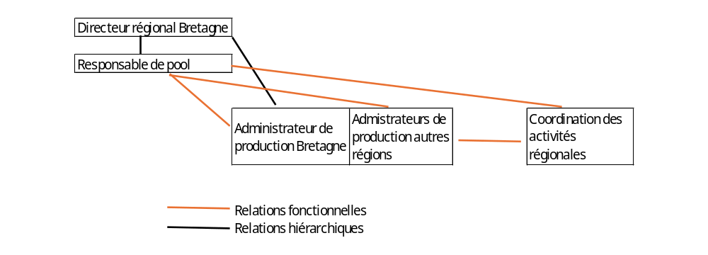
Des précisions apportées sur les circuits de décision
Une relation fonctionnelle du responsable de pool avec la CAR et avec chaque administrateur
Les arbitrages pour la planification de l’activité sont réalisés entre le responsable du pool et la coordination des antennes régionales. De fait, la responsabilité de la planification de l’activité revient au responsable de pool
Le planificateur « traduit le plan de charge mensualisé en planification des ressources » pour identifier des périodes de sous charge et de surcharge

Slide 14
Le projet de réaffectation des activités de tournages légers est précisé
La suppression des tournages légers pour Télématin
  Télématin : activité externalisée. Tournages légers actuellement assurés par les 7 techniciens du Siège dédiés tournages légers
Restent au périmètre de La Fabrique les tournages légers PIDF et peut être les émissions religieuses
  Les émissions religieuses : possibilité que France TV Studio continue de faire appel à La Fabrique. 164 jours assurés actuellement par les salariés des équipes légères du Siège. source: mel secrétariat général de La Fabrique)
  PIDF n’étant pas transféré dans le pool, les tournages légers pour PIDF seront assurés par les techniciens de La Fabrique (ex Vanves). 42% des jours de tournages sont actuellement assurés par l’équipe parisienne (40 jours), les autres étants assurés par les techniciens transférés de Vanves
  Au périmètre du pool : les tournages légers commandés par les régions hors PIDF
  13 régions
  Éventuellement des émissions religieuses. Actuellement, 76 sont assurés par les techniciens en région

Slide 15
Les conséquences du projet
Les moyens du pool sous-estimés
Avec le projet de pool, une amélioration de la coordination
Le risque de surcharge de travail du responsable de pool et de la planification
Une modification de l’équilibre contraintes/ressources
L’intérêt du travail pourrait être amputé de sa variété
La dégradation du fonctionnement en collectif de travail n’est pas réglée
Pour tous les salariés, l’incertitude de leur activité

Slide 16
En l’état du projet, on voit mal comment le pool va fonctionner
Le transfert des activités TL régionales au Réseau entraine le transfert de moyens au Réseau
Les moyens du pool : des discussions en cours entre La Fabrique et le Réseau
  Les besoins en fonction support du pool (Logistique) en cours d’évaluation, en particulier est à l’étude un poste supplémentaire de gestion des commandes (source: étude d’impacts)
  Le transfert budgétaire en étude : budget achats matériel et prestation, budget locations de matériel, CDD
  Les différences de rémunération pour les techniciens transférés
Les moyens du pool : quelle évaluation de la charge ? Quel fonctionnement ?
  Une estimation sur une base budgétaire qui sous-estime les besoins permanents en techniciens
    Sous-estimation de la charge : pas de prise en compte des temps de préparation et de déplacement et sur estimation des jours techniciens (190 dans le modèle, hors prise en compte des arrêts maladie et des enjeux de planification qui ne permettent pas un taux d’occupation de 100%). Sur la base de 175 jours, 13 ETP et non 12
    Estimation Acante de 17/19 ETP de techniciens, or 12 postes prévus dans le projet
  Sur les 12 postes, 8 seraient pourvus par des transferts d’office et 4 seraient vacants
    Est-il prévu de les pourvoir par des permanents ? La réponse est qu’il faut attendre un an de fonctionnement pour faire le point sur les besoins
  Des passerelles sont envisagées avec les centres techniques du Réseau « sur la base du volontariat »
  Un déséquilibre maintenu entre la localisation de l’activité et la localisation des postes
  Un transfert de charge au Réseau actuellement non évalué
    RH, finances, logistique, achats, aménagement des locaux
  A quelles conditions ces charges sont-elles absorbables ?

Slide 17
Avec le projet de pool, une amélioration de la coordination
Une possibilité d’améliorer la contrainte liée à la planification et au fonctionnement en collectif de travail
Actuellement, pas de pilotage et de vision unifiée de l’organisation des tournages légers
  Multiples rattachements hiérarchiques des techniciens et des salariés des ateliers de production
  Nombreuses coordinations et échanges
  Plusieurs entrées réparties entre administrateurs
  Personne n’a de vue d’ensemble sauf la planification d’activité à l’instant T
Avec le projet de pool, un management unique pour les techniciens et les ateliers de production
  Un point d’entrée unique : amélioration de la vue d’ensemble des demandes de tournage, traitement des demandes concomitantes
  Arbitrages de planification favorisés en prenant en compte différents critères : niveau d’occupation, compétences et appétences, cohérence du collectif
  Sous réserve
    Du rôle de la coordination des antennes régionales vis-à-vis du pool : un rôle d’arbitrage pour l’établissement du plan de charge (compléments du 20 mars), mais alors quel est le sens du rattachement hiérarchique à la DR Bretagne ? Un double rattachement pour le pool qui peut venir amoindrir la cohérence voulue par la création du pool
    Des effets du rattachement du pool au DR Bretagne : dans quelle mesure le DR peut-il être juge et partie: en tant que responsable des programmes, de la ligne éditoriale de son antenne, de l’administrateur de production et du responsable de pool ?
    De l’amélioration de la coordination avec l’externe
      La production, en lien avec une des précos du DUERP : « Sensibiliser la production pour éviter ce manque d'anticipation » (qui conduit à un manque d’information sur les tournages et un manque de préparation, notamment)
      La Fabrique sur la post production

Slide 18
Le risque de surcharge de travail pour le responsable du pool et la planification
La planification : passage de 4 à 1 salarié
Responsable de pool, un nouveau poste avec peu d’appui
Actuellement, la planification pour les DR, Siège et PIDF est assumée par 4 salariés, 1 spécialisé sur la planification de l’activité et 3 sur la planification des ressources. Des remplacements mutuels sont organisés entre collègues sur chacun des périmètres
Avec le projet, il est question d’un seul poste de planification, qui aura en charge à la fois l’activité et les ressources, ce qui parait sous-estimé au regard de la charge actuelle de travail, activité et ressources. Si des temps et la charge mentale de coordination interne seront moindres que dans la situation actuelle, avec un seul responsable pour l’ensemble du pool, il n’en reste pas moins des temps de recherche de ressources, que ce soit en CDD ou, selon les passerelles, avec les centres techniques des DR ou avec La Fabrique. Sans compter la coordination avec la post production
L’indicateur de la future charge de planification des équipes du pool ne peut pas se baser uniquement sur le nombre de techniciens permanents. Il doit aussi être basé sur le nombre d’intermittents travaillant sur les Tournages Légers et sur le nombre de jours de tournages programmés
Plusieurs types de missions :
  Pilotage de l’activité
  Management des équipes, avec des déplacements pour du temps en présentiel
  Responsabilité de la production
  Planificateur d’activité, du fait de son lien fonctionnel avec l’administration de la production
  Suivi du budget en lien avec les finances
  Suivi RH
La fonction de régulation et d’arbitrages est confiée à la coordinatrice des activités régionales
  Un besoin de coordination avec le responsable de pool
En pratique, un double rattachement hiérarchique et fonctionnel : on retrouve les germes du problème de la planification qui se retrouve entre la hiérarchie et les besoins de ‘l’activité
Peu d’appui au sein du pool pour cette fonction
  Un poste de gestion des commandes est à l’étude

Slide 19

Tout projet modifie l’équilibre entre contraintes et ressources qui permet de travailler en préservant sa santé
Légende : rouge = dégradation ; vert = positif (ce sont des ressources qui fonctionnent). Noir : présent dans les situations de travail en contraintes ou en ressources mais on considère que ce ne sont pas des contraintes qui se dégradent le plus ou des ressources qui sont les plus mises en avant
CONTRAINTES
  Les exigences du travail
    la charge de travail, physique et mentale
    L’anticipation, la préparation, les contraintes de durée
    Les horaires, le rythme, la demande de disponibilité, la prévisibilité (planification)
    La possibilité d’adapter le travail à son état physique et mental
  Les conflits de valeur
  Les rapports vie professionnelle et personnelle
  La prévisibilité de l’avenir (une activité en déclin et des effectifs en baisse régulière)
RESSOURCES
  Collectif de travail (des équipes incomplètes)
  Soutien social (collègues, hiérarchie)
  Reconnaissance
  Moyens pour faire un travail de qualité
  Intérêt du travail
  Autonomie, initiative, organisation de son travail
  Utilisation et développement des compétences
Actuellement, un déséquilibre générateur de problèmes de santé qui surviennent en l’absence de possibilité d’ajustements ; tous les techniciens concernés sauf ceux de Rennes
Ce type de synthèse est plus compliquée à faire pour les salariés des fonctions supports qui sont dans des situations plus diverses selon notamment leur métier

Slide 20
Des salariés qui perdent une partie de la diversité de leur activité
Ville | Technicien | Situation actuelle | Rattachement avec le projet (Fabrique ou Pool) | Conséquence sur l’activité avec le projet
Siège (Paris) | 2 OPS/ 4 OPV/ 1 Chef éclairagiste | Salariés dédiés aux TL | Fabrique | Fin de l’activité de tournage légers et reconversion
Marseille | 1OPV | Salarié dédié aux TL | Pool de Rennes | Transfert au réseau, changement de rattachement hiérarchique
Lyon | 1 OPV | Salarié dédié aux TL | Pool de Rennes | Transfert au réseau, perte d’activité complémentaire
Nancy | 1 Eclairagiste | Salarié dédié aux TL | La Fabrique ? Situation projetée et activité future inconnue | Incertitudes sur l’évolution de son activité
Rennes | 1 OPS/ 1 Eclairagiste | Salariés dédiés aux TL | Pool de Rennes | Transfert au Réseau
Strasbourg | 1 OPS/ 1 OPV | Salariés dédiés aux TL | Pool de Rennes | Transfert au Réseau
Strasbourg | 1 Eclairagiste | Part de TL dans le travail (au moins 1/5) | Pool de Rennes | Transfert au Réseau et perte des activités complémentaires
Lille | 1 OPV | Tournages de fiction et TL | La Fabrique | Perte de l’activité de TL
Lyon | 1 OPV/ 1 OPS | Part de TL dans le travail (au moins 1/5) | La Fabrique | Perte de l’activité de TL
Marseille | 1 OPS/ 1 OPV/ 1 Eclairagiste | Part de TL dans le travail (au moins 1/5) | La Fabrique | Perte de l’activité TL
Rennes | 1 OPV | Part de TL dans le travail (au moins 1/5) | Pool de Rennes | Transfert au Réseau et perte des activités complémentaires
Rennes/ Lyon/ Bordeaux | 1 OPV/ 1 Eclairagiste/ 1 OPS | Techniciens Réseau intervenants régulièrement sur des TL | ? | Perte de l’activité TL ?
 | 17 techniciens de La Fabrique | Salariés intervenants ponctuellement sur du TL | La Fabrique | Augmentation TL et/ou augmentation du nombre de techniciens avec des TL ?

Slide 21
Avec le projet, l’intérêt au travail pourrait être amputé d’une partie de sa variété
L’existence de passerelles avec d’autres activités de La Fabrique participe de l’intérêt au travail tout en étant un facteur de préservation de la santé en permettant des alternances dans les contraintes du travail
La suppression des passerelles actuelles avec d’autres activités de La Fabrique (fictions, post production, vidéo mobile) semble plus que probable,. Actuellement, l’hybridation est planifiée. Avec le projet :
  La planification hybride ou les détachements sont prévus en cas de surcharge ou de sous charge sur les tournages légers (compléments du 20 mars), la priorité est aux tournages légers alors qu’actuellement, l’hybridation est incluse dans la planification
  Le dispositif opérationnel repose sur un objectif de planification mensuelle des tournages légers pour « travailler les opportunités d’optimisation »; mais le rythme mensuel ne correspond pas au rythme de planification des autres activités
  Pour des raisons de logique budgétaire
  Pour des raisons d’outil de planification (pas de visibilité sur les ressources entre Réseau et Fabrique)
  Un risque de dégradation des conditions de travail d’autant plus que les techniciens sont attachés à ces passerelles
  Des techniciens auront des activités hybrides (Réseau, Centre exploitation nord), d’autres seront dédiés aux équipes légères
La possible suppression des tournages légers des émissions religieuses
  Une perte de diversité et de tournages appréciés
Les passerelles avec les activités des centres techniques sont anticipées avec inquiétude
  Aller vers des activités de plateau pour compenser les creux de planification en tournages légers est refusé par tous les techniciens
  Il s’agit de travail qui demande d’autres compétences et une organisation différente en lien notamment avec l’informatisation des process
  Côté Réseau, les centres techniques peuvent aussi voir avec inquiétude des spécialistes des tournages légers intégrer le Réseau, surtout là où ils assurent des tournages légers : dans quelle mesure les techniciens du Réseau pourraient-ils perdre cette activité ?

Slide 22
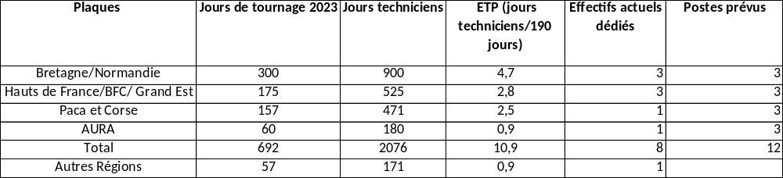
En l’état, le projet de pool n’améliore pas la dégradation du fonctionnement en collectif de travail pour les techniciens
La difficulté de fonctionner en collectif de travail risque de perdurer
Le déséquilibre entre les besoins et les ressources, qu’il soit global ou localisé pose la question du complément de ressources à mobiliser; surtout en cas d’équipes incomplètes techniquement
Situation sur une base théorique budgétaire
Des techniciens pourraient continuer à se déplacer seuls d’un bout à l’autre du territoire pour renforcer une équipe, sauf à accepter une sous-activité qui serait préjudiciable à leur santé mentale. Les déplacements d’un bout à l’autre du territoire créent des déséquilibres entre temps de déplacement et temps de tournages. Ils conduisent également à des équipes morcelées et sans cesse recomposées, ce qui est préjudiciable au travail d’équipe et à un travail de qualité.
L’absence de collectif de travail s’accompagne d’un risque d’isolement pour ces salariés de Marseille et de Lyon, qui se retrouveraient seuls sur l’activité TL
Postes et effectifs insuffisants par rapport aux besoins théoriques

Slide 23
Pour tous les salariés, l’incertitude pour le futur
Dans un contexte marqué par le déclin régulier de l’activité Tournages légers réalisés par La Fabrique et de celui des effectifs, le projet n’est pas vécu comme une phase de consolidation et de développement
Pour tous les techniciens sauf à Rennes peut être, le sentiment de ne pas avoir pu développer ses propres compétences pour répondre aux enjeux et évolutions
  Les travailleurs se sont adaptés aux contraintes, avec notamment :
    Tournages à 2, avec une proposition pour améliorer le dialogue avec la production en recenser les activités qui peuvent être prises en charge à 2 ou à 3 techniciens, ainsi que les kits matériel associés, de manière à éviter des décalages entre les attentes de la réalisation et les possibilités pour les techniciens d’y répondre en fonction de l’équipe demandée
  Trop peu de formation, que ce soit pour une reconversion ou pour une adaptation
  Pour les techniciens en région, la création du pool en l’état actuel est analysée comme une étape vers un autre projet : de nouvelles externalisations dans certaines régions ; dans d’autres, une extinction progressive du pool pour intégration dans les centres techniques.
  Pour les salariés des fonctions supports,
    Certains ont exprimé le souhait de rester sur l’activité TL sous réserve du poste qui pourrait leur être proposé
    A l’exception de 4 salariés qui sont en cours de reconversion ou proches de l’être, tous sont encore dans l’expectative. Certains n’ont eu accès à aucune information, et s’inquiètent de ce qu’on va leur proposer. Il s’agit de salariés qui perdraient une partie plus ou moins grande de leur activité avec le projet, et qui s’interrogent sur la façon dont va être complétée leur activité, ne voulant pas se retrouver à devenir ceux à qui l’on confie les tâches indésirables.

Slide 24
Préconisations et axes de travail
Transmettre aux CSE des informations complètes et à jour
Maintenir les passerelles avec La Fabrique
Doter le pool de ses propres moyens de fonctionnement
Renoncer au transfert d’office pour que chaque salarié ait le choix

Slide 25
Transmettre au CSE des informations complètes et à jour sur le projet
On a vu que le projet ne cesse d’être modifié et que des sujets sont encore en procédure d’arbitrages. Le document présenté en CSE n’est donc pas à jour
Les salariés concernés par le projet
La méthodologie d’évaluation des besoins (charge de travail) et les perspectives d’activité envisagées
L’organisation- cible
  La liste finalisée des postes (charge de commande du pool ?)
  Les fiches de postes pour les postes actuels modifiés (chargés de production) et les postes nouveaux (responsable de pool, planification )
  La prise en charge des transferts de charge au Réseau (RH, finances, logistique)
  Les process de travail au sein de Réseau
  Les compensations en termes de structure de rémunération
  L’analyse des risques : une nouvelle unité de travail créée au sein du DUERP est prévue
    Sont actuellement absents de l’étude d’impact les salariés de La Fabrique qui perdent la partie tournages légers de leur activité (et qui restent à La Fabrique)
    Les impacts de la fin des passerelles telles qu’organisées actuellement ne sont pas évoqués
  Les modalités de suivi par les CSE

Slide 26
Le rattachement hiérarchique du pool
Le maintien des passerelles entre activités de La Fabrique apparaît comme prioritaire, que ce soit du point de vue de l’intérêt du travail, de la préservation de la santé physique et mentale comme de l’attachement des techniciens à ce dispositif
Le rattachement du pool à La Fabrique permettrait de lever toute ambiguïté et tout obstacle à cet objectif, et aurait les avantages de :
  Correspondre aux souhaits des salariés et de leurs responsables, tout en répondant à des équilibres dans les contraintes professionnelles
  D’éviter les risques du transfert au Réseau dans un contexte où celui-ci a déjà à conduire de nombreux projets ; sans compter que le projet de rattachement soulève des inquiétudes sur l’intégration des salariés transférés dans les plannings de tournages légers réalisés par les équipes du Réseau, dans la logique d’un fonctionnement en zone géographique
  D’être en conformité avec l’opposition des techniciens de La Fabrique de toute passerelle avec des activités de plateau du Réseau
  De maintenir la possibilité pour les techniciens du pool d’intervenir sur des tournages pour le national (émissions religieuses notamment) et Paris IDF
  De maintenir les liens fonctionnels sur site avec les actuels managers, et permettrait d’éviter l’isolement de certains techniciens (dû aussi aux postes vacants)
  Le rattachement hiérarchique au DR Bretagne est à discuter
    Pour la clarté des liens hiérarchiques et fonctionnels

Slide 27
Doter le pool de ses propres moyens de fonctionnement
Le fonctionnement en équipe stable doit être favorisé
Définir les besoins en postes de manière à ce que le pool ait les moyens de fonctionner
  Notamment le nombre de techniciens apparait comme sous-estimé
Pourvoir les postes vacants par des salariés permanents
  Les équipes doivent être complètes de manière à contribuer au fonctionnement en collectif de travail, en lien avec un des risques relevés dans le DUERP (« Maintenir si possible la même équipe sur un même tournage ».
  Consolider la coopération au sein du pool pour prévenir les risques de conflit
  La création du pool pourrait améliorer le pilotage pour tout ce qui concerne la régulation, la transmission d’informations et la coordination interne. Ce pourrait être une occasion de prendre en compte une vision globale des besoins d’un tournage, de soigner les temps de préparation (ne serait-ce que la transmission d’information sur les conditions du tournage). Ce risque est relevé dans le DUERP.
  Pour ce faire, le rôle du responsable de pool sera crucial, sachant que le rôle de la CAR dans les arbitrages de planification vient compliquer le dispositif.
  Néanmoins, il est tout autant crucial de sensibiliser les personnels à cette activité, aux contraintes des uns et des autres tout au long de la chaine de préparation, d’organisation et de réalisation, ainsi qu’à la connaissance des compétences et expériences des salariés qui la réalisent, en perspective de prévenir les risques de conflits.

Slide 28
Renoncer au transfert d’office pour que tous les salariés se voient proposer plusieurs options
Le transfert d’office des techniciens, une règle et des exceptions
La règle
  Par décision de la Direction, le projet prévoit que des salariés soient transférés d’office avec leur poste, ceux dont l’activité est dite « dédiée » aux tournages en équipe légère. Cette règle s’applique à 7 techniciens
Les exceptions
  Ceux qui ont une activité dédiée et ne sont pas transférés : salariés des fonctions supports, 1 éclairagiste
  Ceux qui n’ont pas d’activité dédiée et sont transférés : éclairagiste de Strasbourg, 1 OPV de Rennes (2 OPV concernés, on ne sait pas lequel est transféré)
  Des problèmes d’équité entre salariés
Proposition d’un entretien individuel RH pour tous les salariés
Compte tenu de la dégradation des conditions de travail qui dure depuis plusieurs années, et de l’effet anxiogène et dévastateur qu’a eu l’annonce du projet sur des techniciens parfois en fin de carrière, chaque technicien doit bénéficier d’un entretien individuel qui lui permette de choisir la suite de son parcours professionnel.
Toutes les options possibles doivent être ouvertes :
    transfert au pool, avec maintien de la rémunération
    orientation vers une autre activité au sein de La Fabrique, avec un accompagnement en termes de formation et de maintien de la rémunération
    départ de l’entreprise (rupture conventionnelle).
    Il en va de même pour les salariés des fonctions supports, qui se déclarent soucieux quant aux activités complémentaires qu’on va leur proposer ou quant à leur réorientation.
Informer du projet tous les salariés
  Tous les salariés concernés par des passerelles TL doivent être informés. Certains ont en effet une activité très partielle pour les tournages légers et vont la perdre, ce qui constitue une modification de leur activité

